Slide 1


Université Mohammed V - RABAT
École Nationale Supérieure d'Informatique et d'Analyse des Systèmes
Projet de fin d'étude pour l'obtention du diplôme d'ingénieur d'État en informatique
Option : Business Intelligence & Analytics
Réalisé par: EL MAADOUDI Mohamed
Gouvernance de données :
Automatisation du pipeline de métadonnées
Soutenu le 10 juillet 2024
Les membres de jury :
Supervisé par :
Pr. DAADAOUI Latifa ( ENSIAS ) | Examinatrice
Mme. MEJBAR Samira ( BCP ) | Encadrante externe
Pr. Ouhejjou Omar ( ENSIAS ) | Président
Pr. KERZAZI Noureddine ( ENSIAS ) | Encadrant interne

Slide 2
PLAN
1
Présentation du projet
2
Analyse
3
Conception
4
Réalisation
5
Conclusion
2
Notes:
Commençant par une présentation du projet ou on va présenter l’organisme d’accueil et en mettant l’accent sur le contexte et la problématique. Définir les objectifs ainsi que la méthodologie du travail du projet.
Suivi par l’analyse pour présenter le cadre de la gouvernance des données et définir les besoins fonctionnels et non fonctionnels. De plus, établir les normes de qualité des métadonnées.
Par la suite, la conception pour transformer les besoins définis lors des étapes d’analyse en une solution opérationnelle.
La partie suivante sera dédie au réalisation pour mettre en œuvre les conceptions établies en une solution fonctionnelle.
Finalement une conclusion récapitulatif.

Slide 3
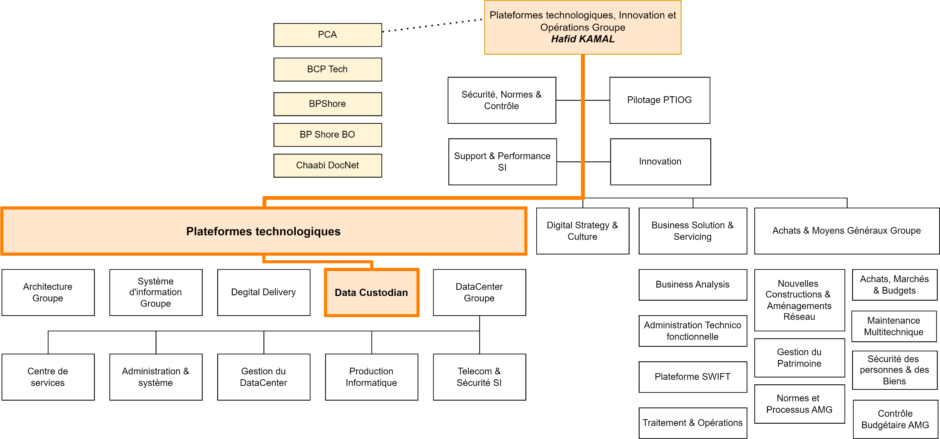
I
Présentation du projet
II
III
IV
V
Organisme d’accueil
Contexte & Problématique
Objectifs
Planification
Notes:
Mon stage a été effectué dans cette dernière qui joue un rôle important dans la gestion et l'exploitation des données, en s'assurant d’une bonne data management au sein du groupe.

Slide 4
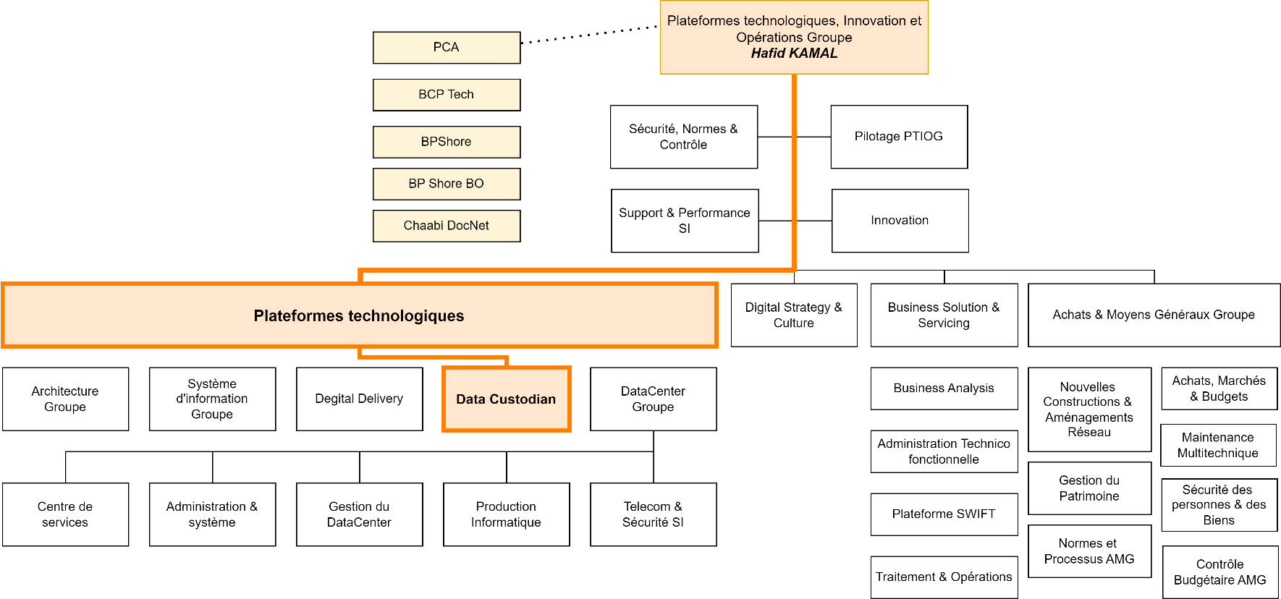

I
Présentation du projet
II
III
IV
V
Organisme d’accueil
Contexte & Problématique
Objectifs
Planification
Data Custodian se divise en trois entités distinctes :
Data Engineering, Data
Mining & Technology
Data Framework &
Technology
Groupe Data Governance
Norm & Quality
Notes:
Mon stage a été effectué dans cette dernière qui joue un rôle important dans la gestion et l'exploitation des données, en s'assurant d’une bonne data management au sein du groupe.

Slide 5
I
Présentation du projet
II
III
IV
V
Organisme d’accueil
Contexte & Problématique
Objectifs
Planification
Gouvernance des données
Importance
Actions prises par le groupe
Finalité
Les initiatives
d'innovation
Transformation
numérique
Politiques claires
Standards de qualité
Procédures de gestion des données
Gestion éthique
Gestion efficace
Actif
précieux
L’entité groupe data governance norm & quality s'assure que les données restent un actif précieux, géré de manière efficace et éthique.
Notes:
Dans un contexte où la gouvernance des données est vitale, groupe BCP se positionne en tant qu’acteur clé en proposant des solutions innovantes pour la bonne gestion des données et orienté tout les collaborateurs vers une culture data-driven. (lire contexte)
------
(mora manqra problematique)…. une solution automatisée est essentielle pour améliorer la qualité et la rapidité de l'ingestion et de la surveillance des métadonnées.
------------

Slide 6

I
Présentation du projet
II
III
IV
V
Organisme d’accueil
Contexte & Problématique
Objectifs
Planification
Problématique
La problématique du projet réside dans la nécessité d'automatiser et d'optimiser la gestion des métadonnées au sein de l’entité groupe data governance norm & quality, afin de :
surmonter les défis liés aux
Erreurs humaines
Coûts opérationnels
Difficultés de gestion des anomalies
Manque d'extraction des insights.
Notes:
Dans un contexte où la gouvernance des données est vitale, groupe BCP se positionne en tant qu’acteur clé en proposant des solutions innovantes pour la bonne gestion des données et orienté tout les collaborateurs vers une culture data-driven. (lire contexte)
------
(mora manqra problematique)…. une solution automatisée est essentielle pour améliorer la qualité et la rapidité de l'ingestion et de la surveillance des métadonnées.
------------

Slide 7
I
Présentation du projet
II
III
IV
V
Organisme d’accueil
Contexte & Problématique
Objectifs
Planification
Automatisation de l’ingestion des données
L'automatisation de l'ingestion des données structures permet d'accélérer ce processus tout en diminuant les erreurs humaines et les dépenses opérationnelles.
Évaluation de la qualité des métadonnées
Des scripts Python pour évaluer systématiquement la qualité des métadonnées selon des critères prédéfinis.
Intégration transparente dans la pile tech
actuelle
Assurer que l’ensemble du processus d’automatisation et les nouvelles fonctionnalités s’intègrent de manière fluide et efficace au sein de la pile existante.
Objectifs
Détection des anomalies
Détectées les anomalies afin de résoudre les problèmes de qualité des métadonnées, ce qui améliore leur intégrité globale.
Informer immédiatement les parties concernées de l'état des métadonnées et de toute détection d'anomalies.
Mécanismes de notification automatisée
Surveillance de la qualité de métadonnées
Tableau de bord pour visualiser et suivre les anomalies détectées dans les métadonnées dans l’objective de l’amélioration continue.
Notes:
Pour mieux comprendre l'importance de ce projet, il est essentiel de se pencher sur ses objectifs. Mon projet de fin d'études vise à …

Slide 8

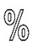
I
Présentation du projet
II
III
IV
V
Organisme d’accueil
Contexte & Problématique
Objectifs
Planification
Sprint 1
Sprint 2
Sprint 3
Sprint 4
Principe
Configuration de l’environnemnt
Automatisation de l’ingestion des données
Évaluation de la qualité des métadonnées
Détection des anomalies
Résumé des logs et développement du chatbot
Etapes
- Installer Docker et configurer les conteneurs.
-Installer et configurer Apache NiFi.
-Installer et configurer Apache Airflow.
-Configurer les dépôts de code source.
-Développer des pipelines d'ingestion de données avec Apache NiFi pour Oracle DB.
-Écrire des scripts Python pour l’ingestion des données.
-Configurer Apache Airflow pour orchestrer les tâches d'ingestion.
-Définir les critères de qualité des métadonnées.
-Développer des scripts Python pour vérifier la qualité des métadonnées.
-Créer des rapports de qualité des métadonnées.
-Utiliser des LLM pour la détection des anomalies.
-Développer un tableau de bord pour la visualisation des anomalies et de la qualité des métadonnées. -Intégrer le tableau de bord avec les outils existants.
-Générer des résumés de logs avec des LLMs.
-Développement de l’interface du résumé.
-Développer le Chatbot interactive avec RAG.
-Intégrer le Chatbot avec l’interface utilisateur.
Livrable
- Template d’Apache Nifi
- Code source du script python
- Code source des Dags Airflow
- Critères de qualité de métadonnées.
- Code source du script de vérification.
- Code source.
- UI pour la detection des anomalies.
- Tableau de bord.
- Code source.
- UI pour résumé.
- UI du Chatbot.
- Docker Compose
Date de début
06/02/2024
19/02/2024
06/03/2024
28/03/2024
27/04/2024
Date de fin
18/02/2024
05/03/2024
24/03/2024
25/04/2024
17/05/2024
d’avancement
100 %
100 %
100 %
100 %
100 %
Ateliers d’encadrement accompagner des CRs
Daily meeting
Stagiaires
Comité de Pilotage hebdomadaire
Encadrant académique
Equipe Data Gov
Méthode Agile
Notes:
L'adoption de la méthode Agile Scrum pour ce projet permet à l'équipe de rester flexible, réactive et focalisée sur la valeur ajoutée du projet.
En effet, ce diaporama présente la planification du projet selon la méthodologie Agile et propose une démarche structurée en quatre sprints distincts pour mener une étude stratégique et développer notre solution.
Sprint 1 s'est concentré sur la configuration de l'environnement, incluant l'installation de Docker, Apache NiFi et Apache Airflow, ainsi que la configuration des dépôts de code source.
Sprint 2 premièrement, il a porté sur l'automatisation de l'ingestion des données avec le développement de flux de données Apache NiFi, et code de scripts Python. Deuxièment , il a été dédié à l'évaluation de la qualité des métadonnées. Des critères de qualité ont été définis et des scripts de vérification ont été développés.
Sprint 3 vise la détection des anomalies par l'utilisation des LLM et le développement d'un tableau de bord pour la visualisation des anomalies.
Sprint 4 concentre sur l’utilisation des LLMs pour resumer le contenu de logs et developper un Chatbot interactive.
En plus des sprints, le projet inclut des ateliers d'encadrement pour accompagner les comptes rendus (CRs) et des réunions quotidiennes pour assurer le bon suivi et l'avancement du projet.

Slide 9
I
II
Analyse
III
IV
V
Cadre de la gouvernance
Analyse des besoins
Les critères de qualité de métadonnées
Importance
Un cadre de gouvernance des données désigne le modèle qui pose les bases de la stratégie et de la conformité des données, essentiel pour assurer que l’organisation des données soit à la fois efficace et conforme aux normes et réglementations. combine ensuite les règles, les activités, les responsabilités, les procédures et les processus qui déterminent la gestion et le contrôle de ces flux de données.
Data Catalog
Data Culture
Data Quality
Data Security
Les piliers de la gouvernance
Metadata Management
Règles & Politiques
Data Privacy
Data Architecture & Outillage

Slide 10
I
II
Analyse
III
IV
V
Cadre de la gouvernance
Analyse des besoins
Les critères de qualité de métadonnées
Ingestion de données
Le système doit être capable d'extraire, transformer et stocker les données
provenant de diverses sources telles qu'Oracle et Excel, en mode batch.
Contrôle de la qualité des
métadonnées
Le système doit être en mesure de fournir un aperçu de la qualité des
métadonnées.
Besoins fonctionnels
Résumé des logs
Le système doit être capable de fournir un résumé sur la qualité des
métadonnées.
Détection des anomalies
Le système doit pouvoir identifier les anomalies dans les logs.
Mécanisme de notifications
Le système doit permettre l'envoi automatique d'emails contenant des résumés
des logs et des alertes d'anomalies.
Notes:
Les besoins fonctionnels définissent les caractéristiques particulières que le système
doit proposer afin de satisfaire les attentes des utilisateurs et les objectifs du projet.
Ils sont essentiels pour définir clairement ce que le système doit accomplir et comment
il doit se comporter.

Slide 11
I
II
Analyse
III
IV
V
Cadre de la gouvernance
Analyse des besoins
Les critères de qualité de métadonnées
Performance
Minimiser les délais de traitement en automatisant les tâches répétitives et en opmisant les workflows
Tolérence aux pannes
le système soit solide et capable de fonctionner sans interruption, sans erreurs et défaillances.
Besoins techniques
Mise à l’échelle
Le système doit pouvoir s'ajuster et gérer l'augmentation des volumes de données sans perte de performances.
Auditabilité
Le Système doit être capable de suivre et de documenter toutes les opérations
et modifications apportées aux données et aux métadonnées
Orchestration
le système puisse orchestrer et gérer les divers flux de données tout en surveillant leur exécution.
Notes:
En ce qui concerne les besoins techniques, nous avons pris en compte des aspects tels que : (ngol lif diapo)

Slide 12

I
II
Analyse
III
IV
V
Le cadre de la gouvernance
Analyse des besoins
Les critères de qualité de métadonnées
Les normes de qualité de métadonnées
Pour les tables
Pour les colonnes
Conformité aux norms (Db Name, Table Name…)
Unicité
Complétude
Nombre de colonnes valide
La cohérence des dates.
Attributs numériques positive et différents de 0;
Vérifier si des classifications existent pour la table.
Unicité.
Vérifier les types de données des colonnes.
S’assurer que les noms d’attributs sont conformes aux normes prédéfinies.
Vérifier si des classifications existent pour la table.
Notes:
Dans cette partie, je vous présente les normes de qualité des métadonnées en se basant sur les bonnes pratiques cites dans DAMA-DMBOK, essentielles pour évaluer si une table possède une bonne santé ou non. Commençant par les tables, Ces normes incluent plusieurs critères clés tel que:
Conformité aux normes : Veiller à ce que les noms soient conformes aux
normes prédéfinies (composés uniquement de lettres, de chiffres et de traits de
soulignement, commençant par une lettre ou un trait de soulignement...).
– Unicité : Vérifier que chaque table possède un GUID unique.
– Complétude : Vérifier si les tables sont marquées comme incomplètes.
– Nombre de colonnes : Comparer si la table possède des colonnes et si le nombre
attendu de colonnes correspond au nombre réel de colonnes définies.
– Formats de date :
∗ Vérifier la validité des formats de date.
∗ Assurer la cohérence des dates, la date de création ne doit pas être dans le
futur, et que la date de création n’est pas supérieure à la date du dernier
accès.
– Attributs numériques : Les valeurs numériques pour les attributs tels que
”Taille totale”, ”Nombre de lignes” doivent être positives et supérieures à 0.
– Classifications : Vérifier si des classifications existent pour la table.
Apres les normes pour les colonnes de chaque table:…

Slide 13














I
II
III
Conception
IV
V
Outils et
Architecture
Conception du
Chatbot
Diagrammes de séquences
Conception du tableau de bord
Conception de script
Contrôle de version du code
Orchestration
Stockage et suivi
du code
Base de données
Frontend
(Interface et tableau de board)
Collaboration
Notes:
Cette nouvelle architecture propose un pipeline automatisé pour la gestion des métadonnées, intégrant plusieurs technologies pour assurer une ingestion, un stockage et une exploitation efficaces des données.
1. Les données sources proviennent de bases de données relationnelles (RDBMS) par Apache NiFi et de fichiers Excel (.xlsx). Ces données sont ingérées par un script python en mode batch.
2. Ces fichiers sont transférés vers Apache Hive pour le stockage en tant que data warehouse.
3. Les données ingérées sont alors centralisées dans une base de données PostgreSQL, et les métadonnées sont stockée dans une base de données Metastore.
4. Apache Atlas est utilisé pour la gestion des métadonnées, assurant la gouvernance et la traçabilité des données.
5.Un script Python exporte les métadonnées via une API, permettant leur utilisation par différents systèmes.
6. Un contrôle de qualité des métadonnées est effectué pour garantir leur fiabilité avant d'être exploitées par Power BI pour la visualisation et l'analyse.
7. Les logs générés sont également stockés et analysés pour la surveillance continue de la qualité des métadonnées.
8. Des modèles de langage (LLM) sont utilisés pour résumer les métadonnées et détecter les anomalies potentielles.
9. Les mécanismes de notification sont mis en place pour informer les utilisateurs des anomalies détectées, assurant une réaction rapide et proactive.

Slide 14
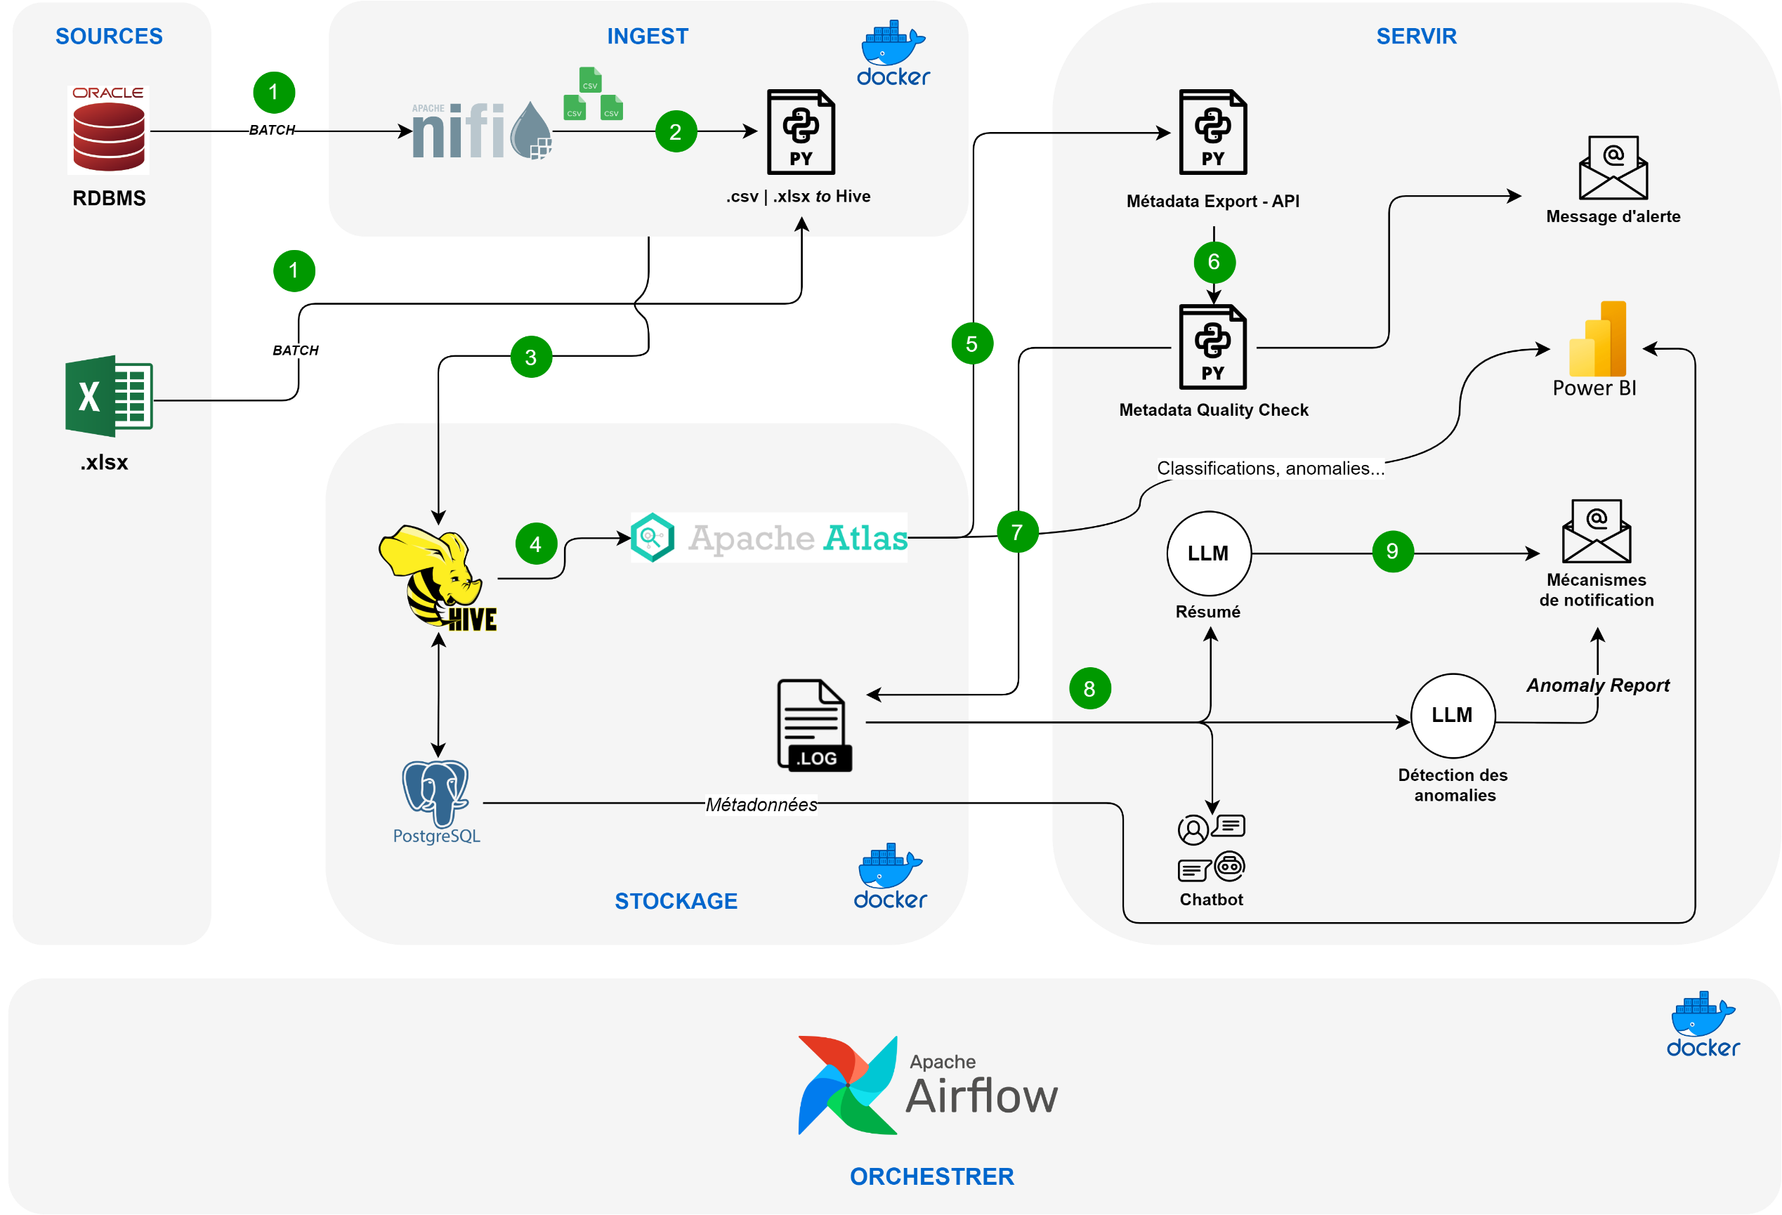
I
II
III
Conception
IV
V
Outils et
Architecture
Conception du
Chatbot
Diagrammes de séquences
Conception du tableau de bord
Conception de script
Notes:
Cette nouvelle architecture propose un pipeline automatisé pour la gestion des métadonnées, intégrant plusieurs technologies pour assurer une ingestion, un stockage et une exploitation efficaces des données.
1. Les données sources proviennent de bases de données relationnelles (RDBMS) par Apache NiFi et de fichiers Excel (.xlsx). Ces données sont ingérées par un script python en mode batch.
2. Ces fichiers sont transférés vers Apache Hive pour le stockage en tant que data warehouse.
3. Les données ingérées sont alors centralisées dans une base de données PostgreSQL, et les métadonnées sont stockée dans une base de données Metastore.
4. Apache Atlas est utilisé pour la gestion des métadonnées, assurant la gouvernance et la traçabilité des données.
5.Un script Python exporte les métadonnées via une API, permettant leur utilisation par différents systèmes.
6. Un contrôle de qualité des métadonnées est effectué pour garantir leur fiabilité avant d'être exploitées par Power BI pour la visualisation et l'analyse.
7. Les logs générés sont également stockés et analysés pour la surveillance continue de la qualité des métadonnées.
8. Des modèles de langage (LLM) sont utilisés pour résumer les métadonnées et détecter les anomalies potentielles.
9. Les mécanismes de notification sont mis en place pour informer les utilisateurs des anomalies détectées, assurant une réaction rapide et proactive.

Slide 15
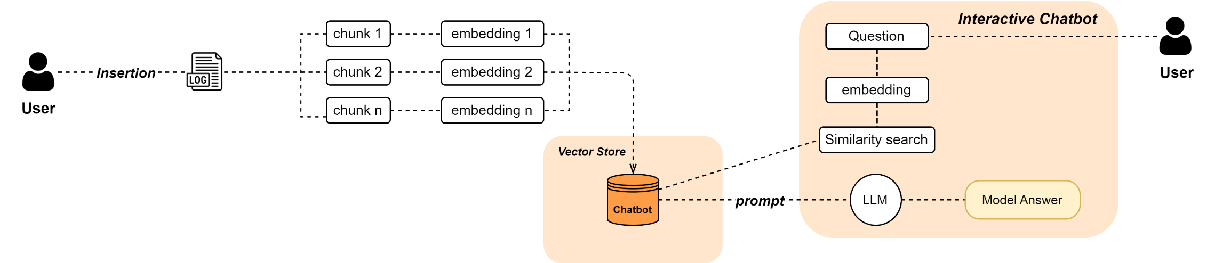
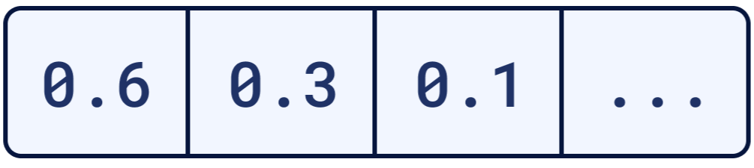





I
II
III
Conception
IV
V
Outils et
Architecture
Conception du
Chatbot
Diagrammes de séquences
Conception du tableau de bord
Conception de script
Motivation
Répondre aux interrogations spécifiques des utilisateurs concernant les données de logs, pour extraire le maximum des insights sur les erreurs, les warnings, les infos sur chaque table.
Architecture du Chatbot
Notes:
Mora motivation….
Cette architecture se base sur le concept du RAG, décrit le fonctionnement du chatbot interactif. J’explique:
Les logs sont fournis par l’utilisateur sont réparti sous la forme des morceaux (chunks) et apres on fait l’embedding pour chaque chunk et en fin on stocke le chunk + sont embedding dans une base de données vectorielle.
Note: Les embeddings sont des représentations vectorielles des données textuelles, permettant une recherche par similarité plus efficace.
2. Lorsqu'un utilisateur pose une question, celle-ci est transformée en embeddings. Apres une recherche par similarité pour trouver les chunks les plus similaires dans le vector store.
3.LLM (Large Language Model) : Une fois les chunks pertinents identifiés, un LLM est utilisé pour générer une réponse basée sur ces chunks.
4.Model Answer : La réponse générée par le LLM est renvoyée au chatbot, qui la présente à l'utilisateur comme réponse à sa question.

Slide 16
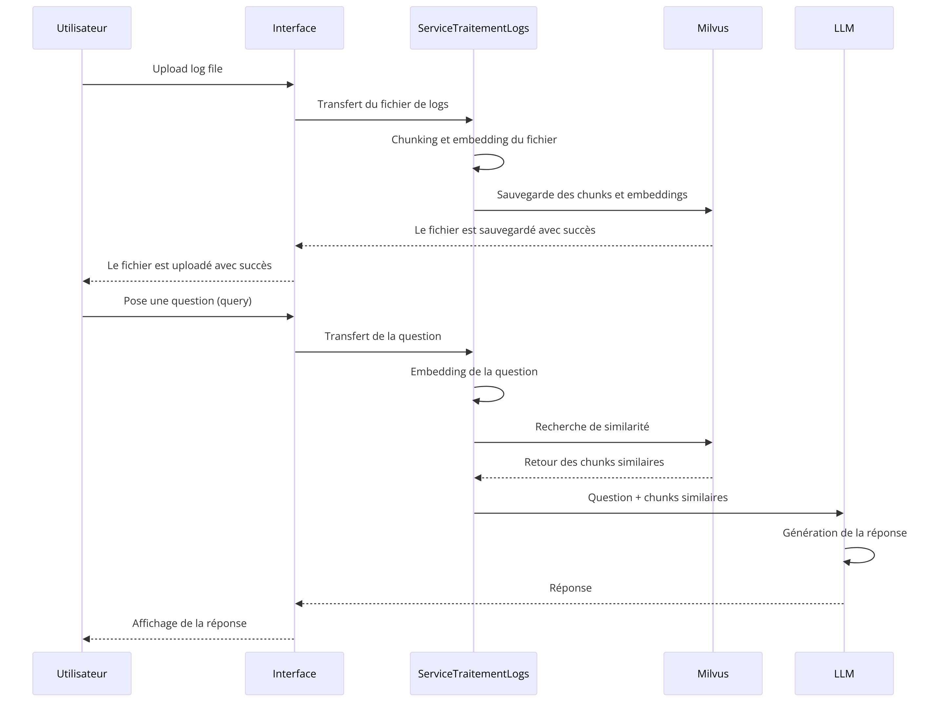
I
II
III
Conception
IV
V
Outils et
Architecture
Conception du
Chatbot
Diagrammes de séquences
Conception du tableau de bord
Conception de script
Diagramme de séquence du Chatbot :

Slide 17
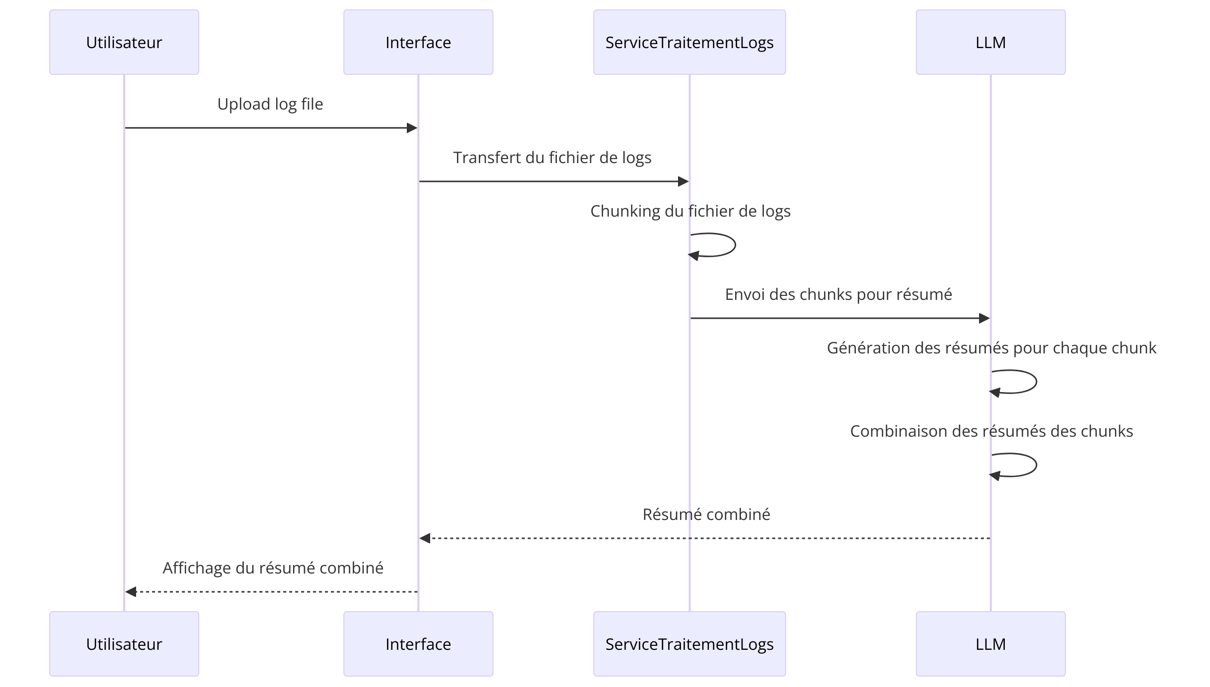
I
II
III
Conception
IV
V
Outils et
Architecture
Conception du
Chatbot
Diagrammes de séquences
Conception du tableau de bord
Conception de script
Diagramme de séquence du processus de résumé :

Slide 18
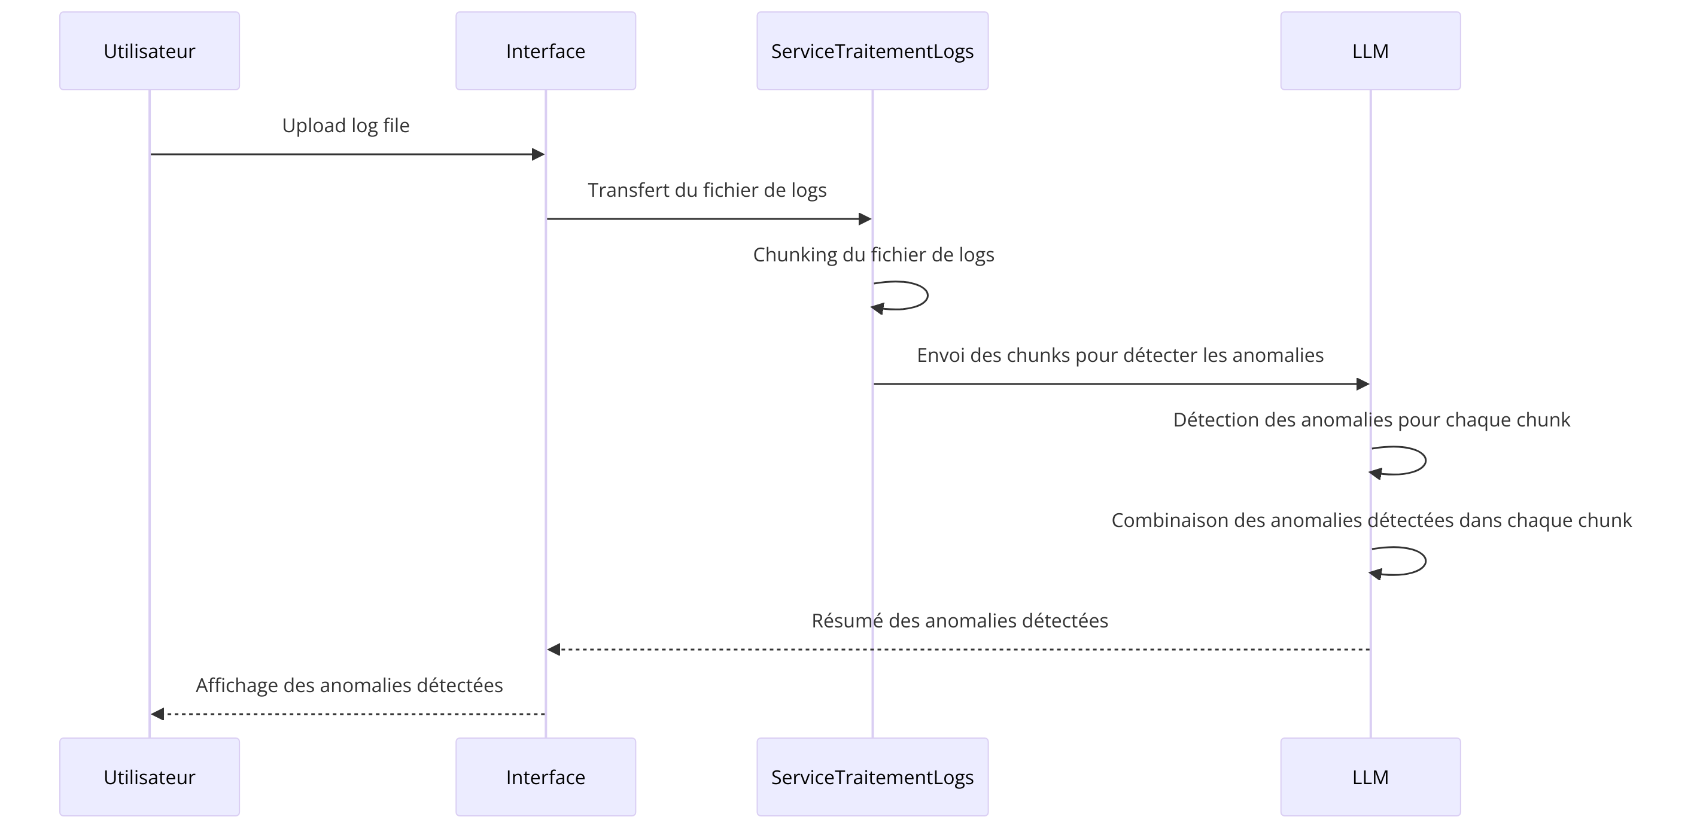
I
II
III
Conception
IV
V
Outils et
Architecture
Conception du
Chatbot
Diagrammes de séquences
Conception du tableau de bord
Conception de script
Diagramme de séquence du processus de la détection des anomalies :

Slide 19
I
II
III
Conception
IV
V
Outils et
Architecture
Conception du
Chatbot
Diagrammes de séquences
Conception du tableau de bord
Conception de script
Motivation
Dans le cadre de la gouvernance des données, il est essentiel d’assurer la qualité de données de métadonnées et d’extraire des insights qui aideront à la prise de décision. Dans ce sens l’objectif du tableau de bord est de faciliter le pilotage proactif de la surveillance de la qualité de données de métadonnées dans le cadre de l’amélioration continue.
Identification des indicateurs
% Anomalies
% Incomplete
tables
% Tables
classifiées
Nb de Tables
Notes:
Ce qui ne se mesure pas, ne s’ameliore pas.
---------Mora Motivation----------
En tant qu’outil d’aide à la décision, il vise à réduire l’incertitude et à faciliter la prise de risque nécessaire à toute prise de décision.
-----
Il est essentiel de définir et de suivre un ensemble d’indicateurs clés pour évaluer le
processus mis en place, voici les indicateurs sélectionnés pour notre
tableau de bord. Ces indicateurs fourniront des insights précieux sur la qualité des
données et permettront la surveillance des anomalies.

Slide 20
I
II
III
Conception
IV
V
Outils et
Architecture
Conception du
Chatbot
Diagrammes de séquences
Conception du tableau de bord
Conception de script
Validation des champs obligatoires
Le nom de la base de données, le nom de la table doivent être correctement nominalisés.
Intégrité des données
Vérifie les types de données pour chaque colonne, en s’assurant qu’ils correspondent aux types attendus.
Exactitude des attributs
Les attributs spécifiques sont vérifiés pour s’assurer que leurs valeurs sont logiques, numériques et positives.
Les critères
Validation des classifications
et du statut
Analyse les classifications et assure que le statut de la table et des colonnes est approprié.
Rapport détaillé &
notification
Unicité et format des noms qualifiés
L’unicité et le respect du format attendu du ”Qualified Name”.
Assurer que les champs ”Create Time” et ”lastAccessTime” respectent la format date et que sont chronologiquement cohérentes.
Validation des dates
Confirme l’unicité du GUID pour la table et chaque colonne, garantissant ainsi l’identification unique.
Unicité du GUID
Notes:
Dans cette partie, nous détaillons la conception du script dédié à la vérification de
la qualité des métadonnées. Ce script assure la qualité des données en garantissant que les métadonnées conformes aux standards norme prédefinis.

Slide 21
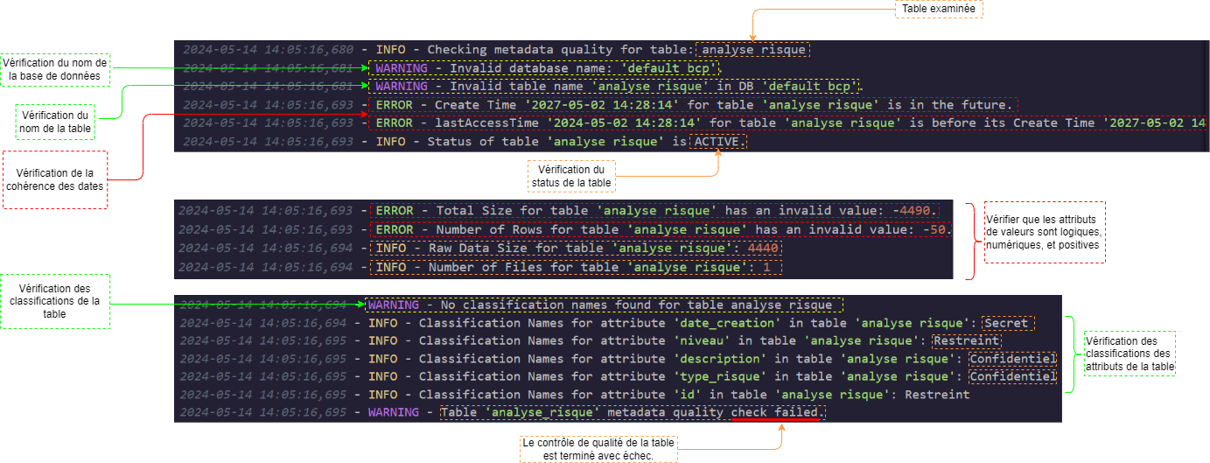
I
II
III
Conception
IV
V
Outils et
Architecture
Conception du
Chatbot
Diagrammes de séquences
Conception du tableau de bord
Conception de script
Rapport détaillé &
notification

Slide 22
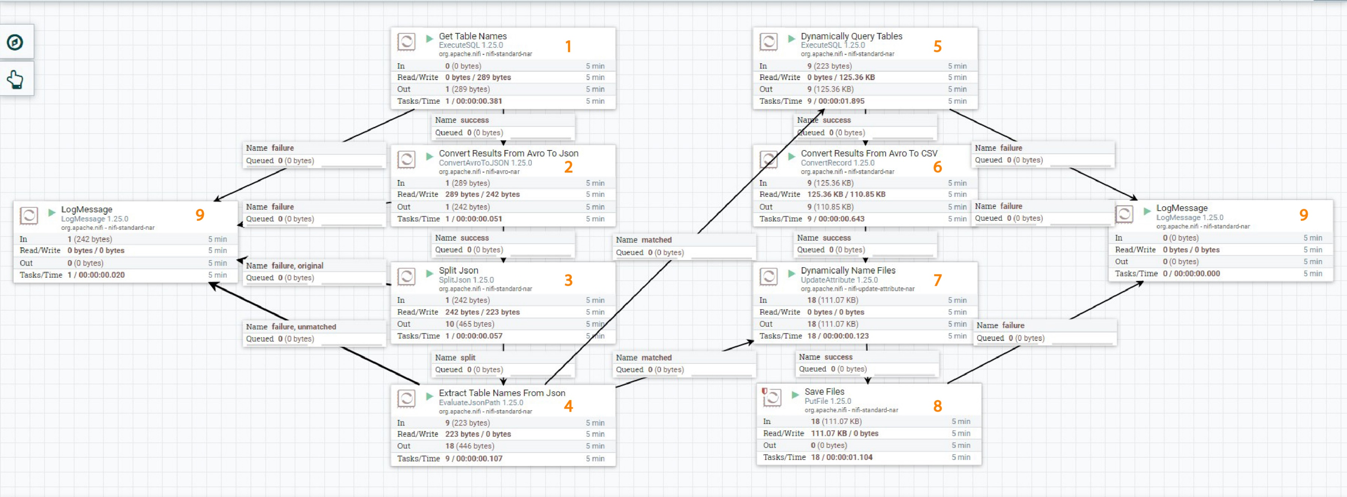
I
II
III
IV
Réalisation
V
ETL Template
Orchestration des worfklows
Log Insights
Tableau de bord
Portail web
Résumé
Chatbot
Détection des anomalies
Template de flux de données dans Apache NiFi
Notes:
Ce flux de données dans Apache NiFi illustre un processus automatisé de collecte, transformation et stockage des données provenant de base de donnees oracle. Voici une description détaillée de chaque étape du flux :
1. Get Table Names : Cette étape exécute une requête SQL pour obtenir les noms des tables à partir de la base de données source.
2.Convert Results From Avro To Json : Les résultats de la requête sont convertis du format Avro au format JSON, facilitant leur manipulation ultérieure.
3. Split Json : Les données JSON sont ensuite divisées en éléments individuels.
4. Extract Table Names From Json : Cette étape extrait les noms des tables à partir des éléments JSON.
5. Dynamically Query Tables : Pour chaque table extraite, une requête SQL dynamique est exécutée pour récupérer les données.
6. Convert Results From Avro To CSV : Les résultats de ces requêtes sont convertis du format Avro au format CSV.
7. Dynamically Name Files : Les fichiers CSV générés sont dynamiquement nommés en fonction des attributs des données.
8. Save Files : Les fichiers nommés sont ensuite sauvegardés dans un shared volumes pour leur consommations par Airflow.
9. LogMessage : Tout au long du processus, des messages de log sont générés pour suivre le déroulement et capturer les erreurs potentielles à chaque étape.

Slide 23
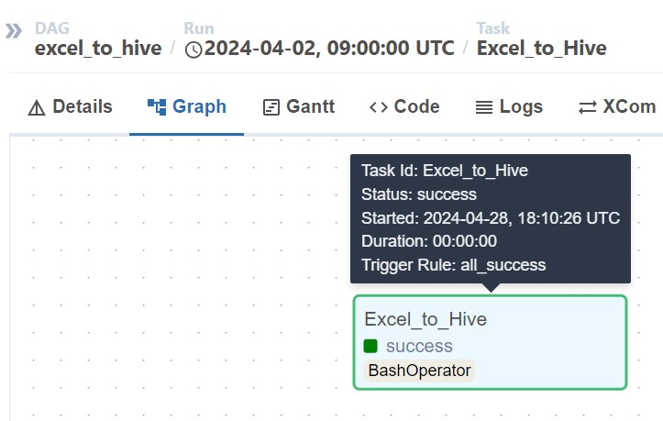
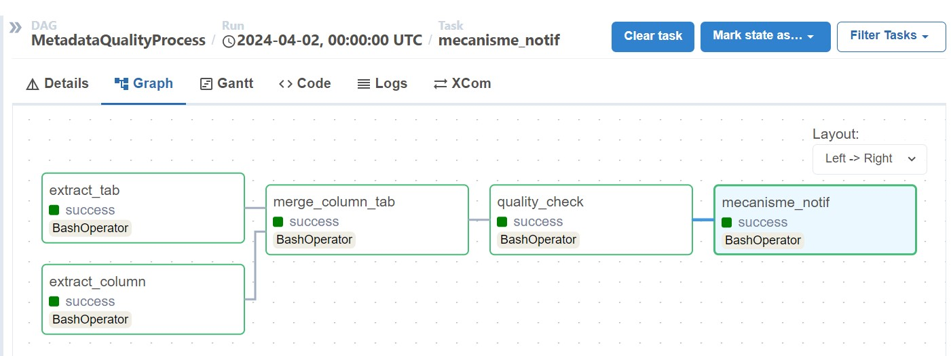
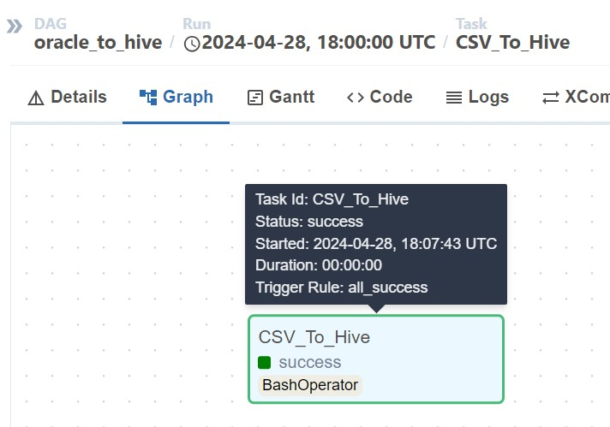
I
II
III
IV
Réalisation
V
ETL Template
Orchestration des worfklows
Log Insights
Tableau de bord
Portail web
Résumé
Chatbot
Détection des anomalies
DAGs (Directed Acyclic Graph)
Après vérification de la qualité et génération des logs, les parties prenantes sont notifiées par mail.
Notes:
Dans Airflow, un ”DAG” ou Directed Acyclic Graph, sont utilisés pour structurer l’ordre des tâches exécutables, définissant comment, quand et dans quel ordre ces tâches doivent s’exécuter.
Excel to Hive Dag
– Objectif : Automatiser l’extraction de données depuis des fichiers Excel, leur
transformation appropriée, et leur chargement dans des tables Hive.
– Fréquence : Ce DAG peut être configuré pour s’exécuter selon les besoins, que
ce soit sur une base quotidienne, hebdomadaire ou à la demande, en fonction de
la fréquence de mise à jour des fichiers Excel.
Oracle to Hive
– Objectif : Automatiser le processus d’insertion de données provenant de tables
Oracle, qui sont extraites et stockées sous forme de fichiers CSV dans un volume
partagé (shared_volume) grâce à un processus Apache NiFi. Ce DAG gérera la
transformation appropriée de ces données et leur chargement dans des tables Hive
– Fréquence : Fréquence : Ce DAG est configuré pour s’exécuter automatiquement
dès qu’un nouveau fichier CSV est détecté dans un volume partagé (shared_volume).
Le déclenchement du DAG est basé sur la présence de nouveaux fichiers.
Metadata quality Check Dag
– Objectif : Automatiser l’extraction des métadonnées à l’aide de l’API d’Apache
Atlas, suivi par l’exécution d’un script qui vérifie la qualité de ces métadonnées. Le
résultat de cette vérification est consigné dans un fichier log. Ensuite, un rapport
est généré et envoyé par e-mail aux parties concernées pour informer de l’état de
la qualité des métadonnées.
– Fréquence : Ce DAG est configuré pour s’exécuter hebdomadairement afin de
maintenir un suivi régulier de la qualité des métadonnées. Il peut également être
déclenché à la demande pour des vérifications ad hoc ou lorsque des changements
spécifiques nécessitent une vérification immédiate de la qualité des métadonnées.

Slide 24
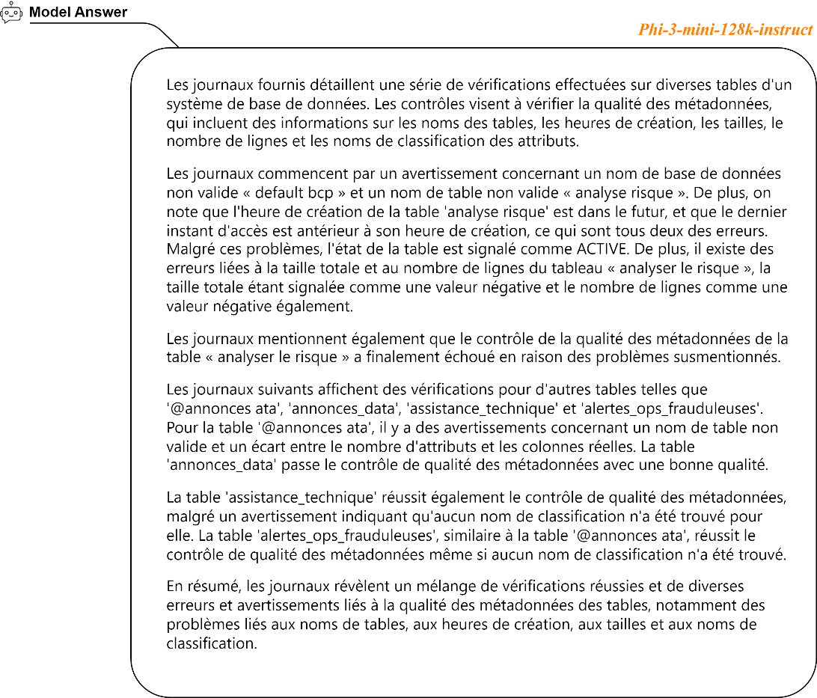
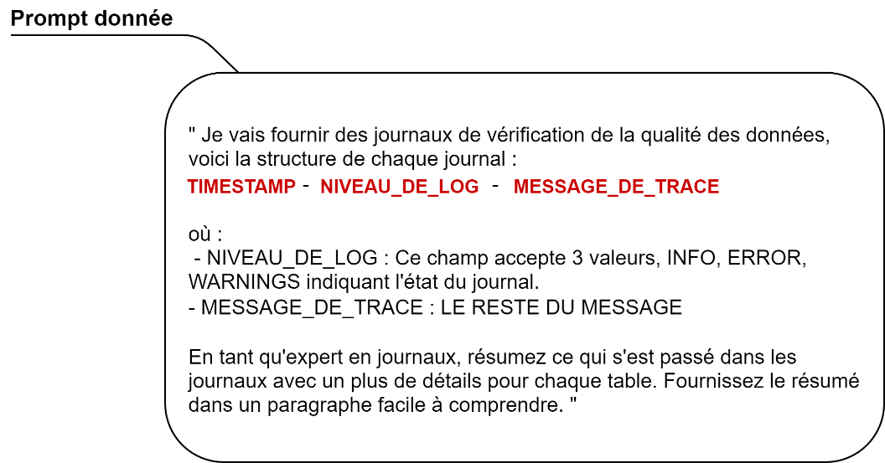
I
II
III
IV
Réalisation
V
ETL Template
Orchestration des worfklows
Log Insights
Tableau de bord
Portail web
Résumé
Chatbot
Détection des anomalies
Génération de résumé …
Notes:
Libérer la puissance des LLM, le prompt engineering consiste à élaborer des instructions pour un LLM afin
d’obtenir les résultats désirés, les résultats optimales.
-----
Voici le prompt données au LLM afin de générer un résumer des évènements passes.
----
Face au prompt donnée, voici un apercus du resultats obtenu :

Slide 25
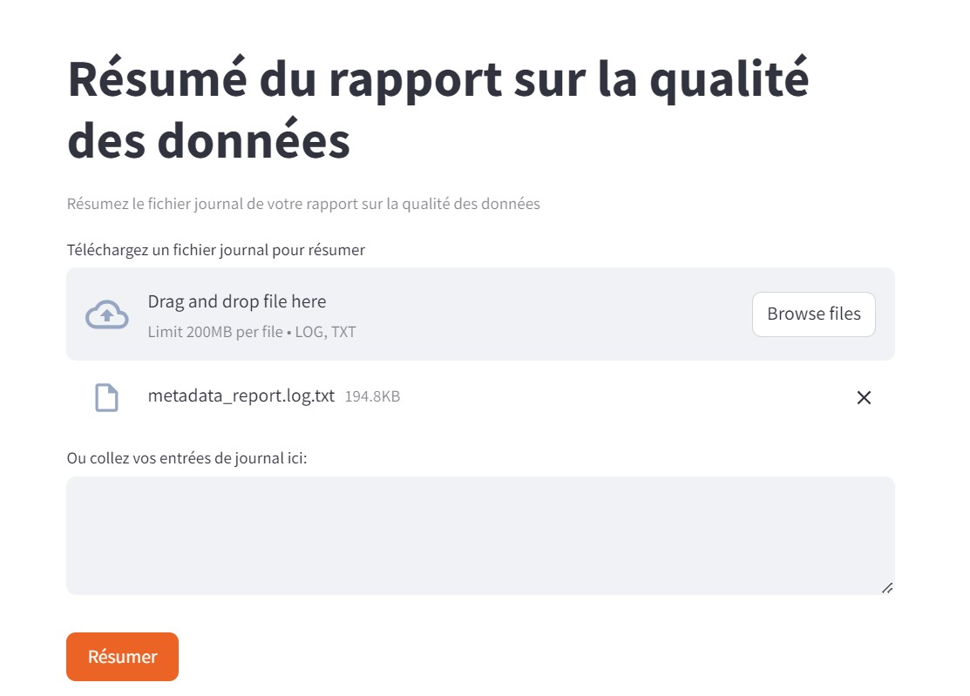
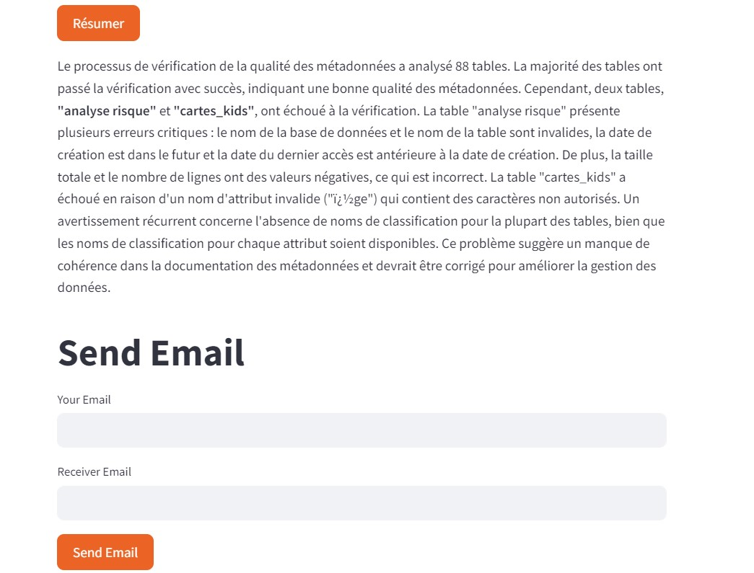
I
II
III
IV
Réalisation
V
ETL Template
Orchestration des worfklows
Log Insights
Tableau de bord
Portail web
Résumé
Chatbot
Détection des anomalies
Interface Utilisateur pour résumé les logs
On peut cliquer ici pour uploader un fichier de journaux (logs)
Résultat
Après génération du résumé, l’utilisateur peut envoyer ça par e-mail aux parties prenantes.
On peut cliquer ici pour résumer le contenu du fichier Log fourni.
25
Notes:
Nous avons employé Streamlit afin de concevoir une interface qui simplifie la communication
avec le modèle. Grâce à cette interface, (nqra dakchi lif diapo en ordre)

Slide 26
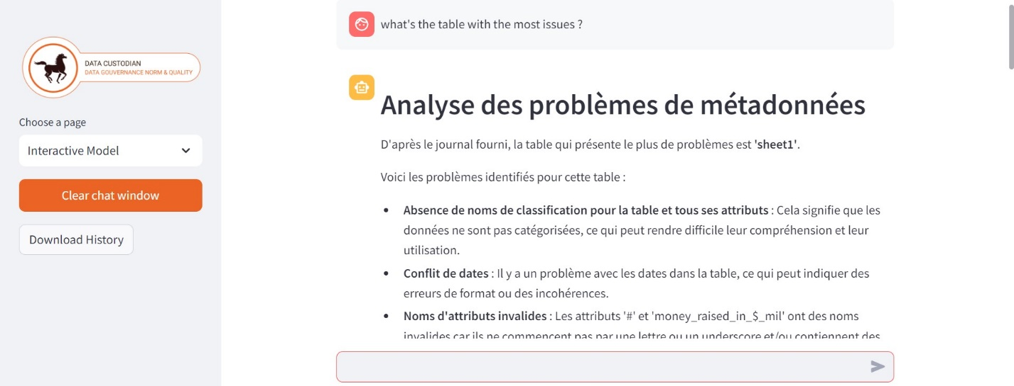
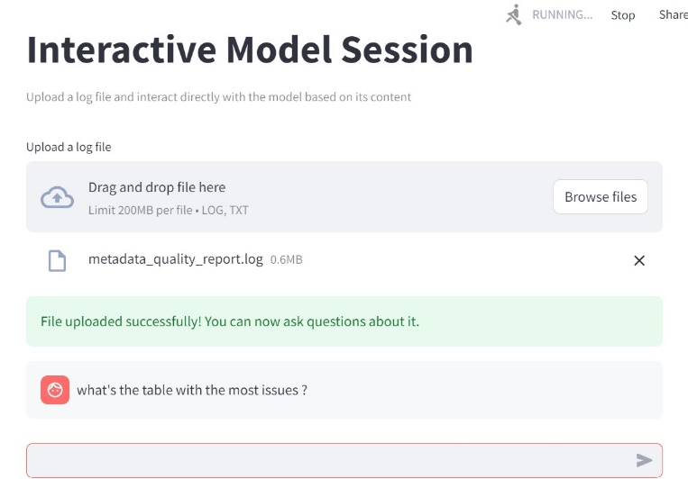
I
II
III
IV
Réalisation
V
ETL Template
Orchestration des worfklows
Log Insights
Tableau de bord
Portail web
Résumé
Chatbot
Détection des anomalies
Interface Utilisateur du Chatbot
On peut cliquer ici pour uploader un fichier de journaux (logs)
Résultat
Dans cette zone textuelle, l’utilisateur peut poser des questions à propos du fichier et obtenir des réponses
L’utilisateur peut poser autre questions s’il veut.
26
Notes:
Meme chose pour le chatbot :
Nous avons employé Streamlit afin de concevoir une interface qui simplifie la communication
avec le modèle. Grâce à cette interface Les utilisateurs pourraient

Slide 27
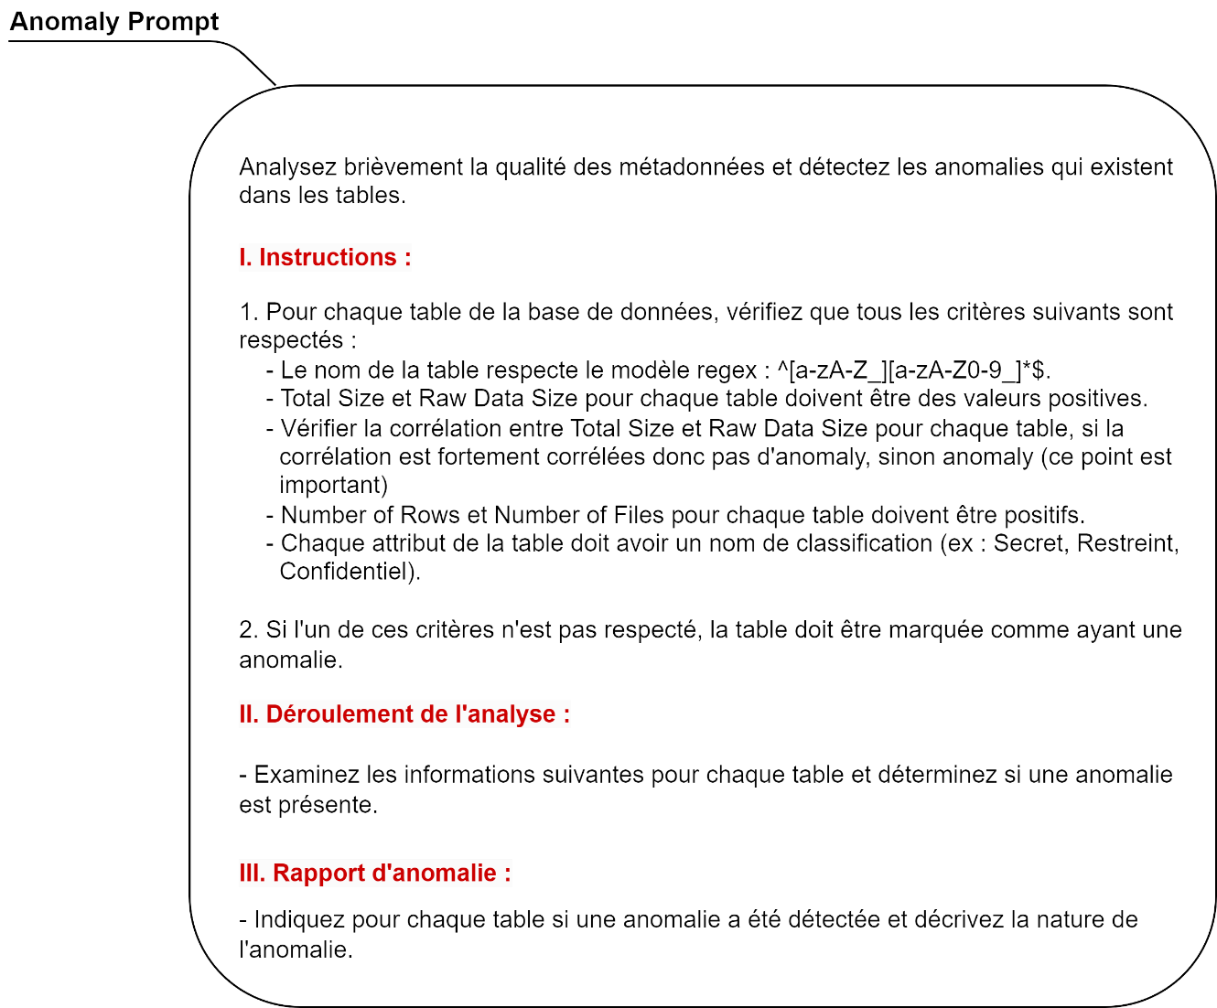
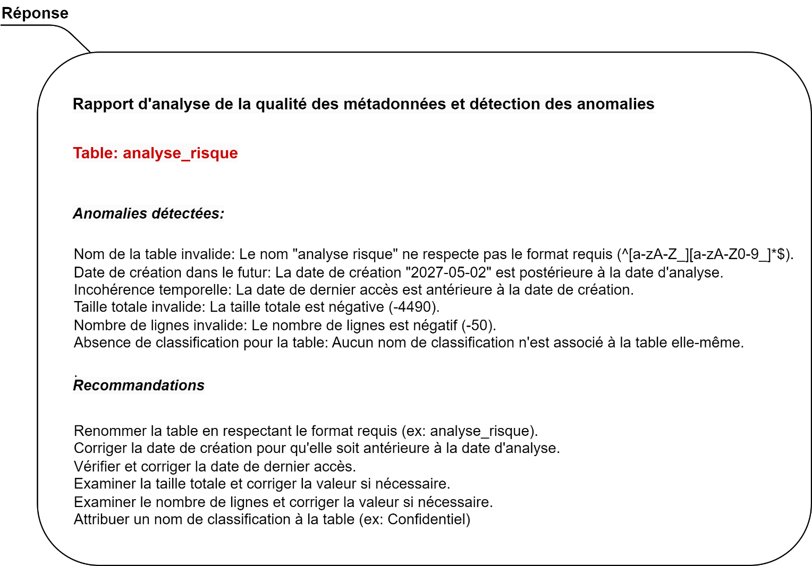
I
II
III
IV
Réalisation
V
ETL Template
Orchestration des worfklows
Log Insights
Tableau de bord
Portail web
Résumé
Chatbot
Détection des anomalies
Détection des anomalies…

Slide 28
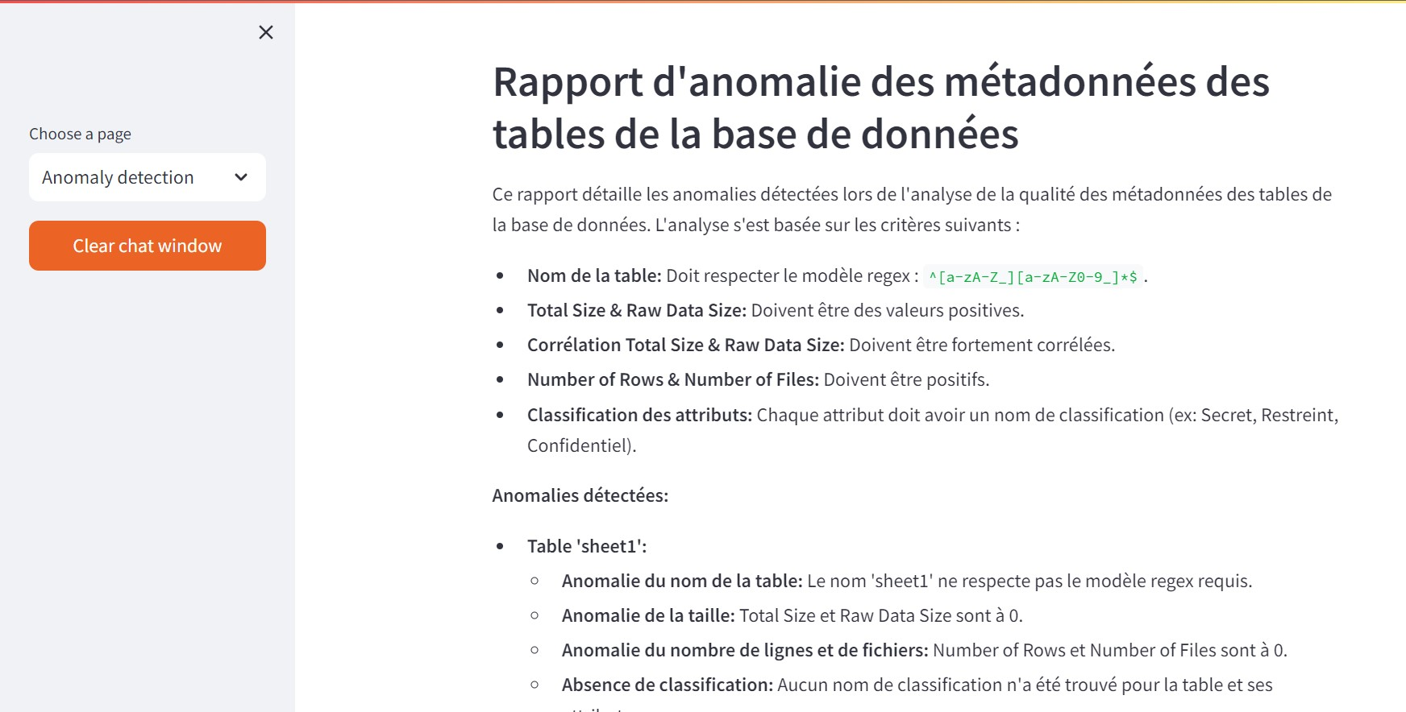
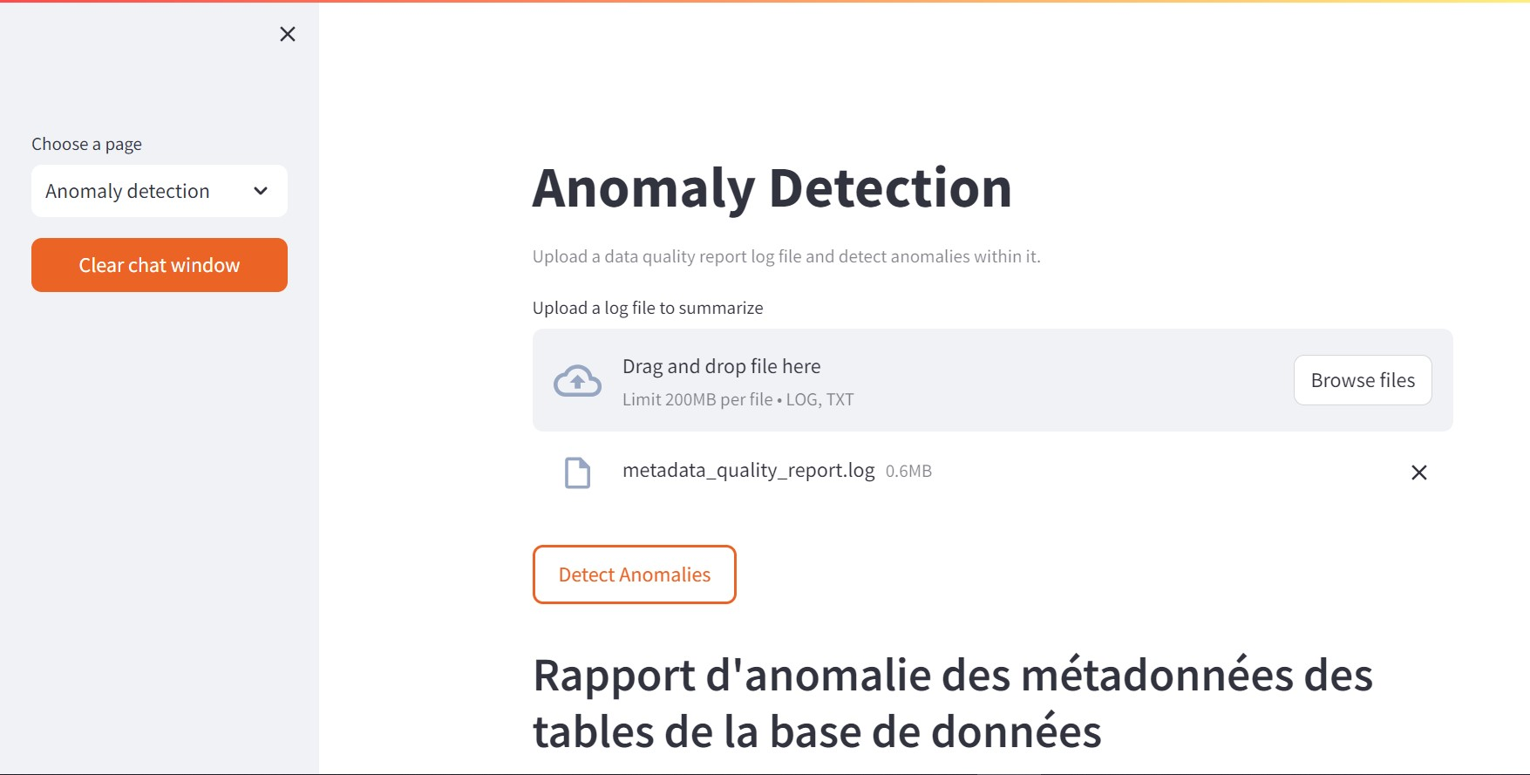
I
II
III
IV
Réalisation
V
ETL Template
Orchestration des worfklows
Log Insights
Tableau de bord
Portail web
Résumé
Chatbot
Détection des anomalies
Interface Utilisateur pour la détection des anomalies
On peut cliquer ici pour uploader un fichier de journaux (logs)
Anomalies détectées
Cliquer ici pour détecter les anomalies
Après détection des anomalies, l’utilisateur peut envoyer ça par e-mail aux parties prenantes.
Notes:
Meme chose ici :
Nous avons employé Streamlit afin de concevoir une interface qui simplifie la detection des anomalies. Grâce à cette interface Les utilisateurs pourraient

Slide 29
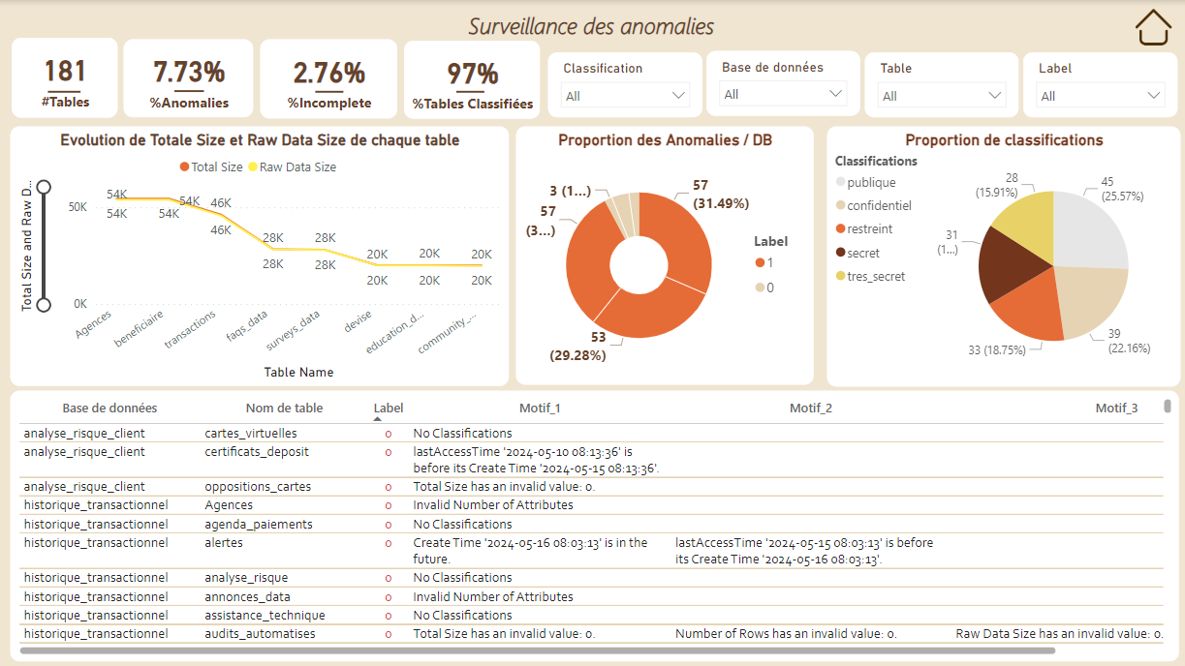
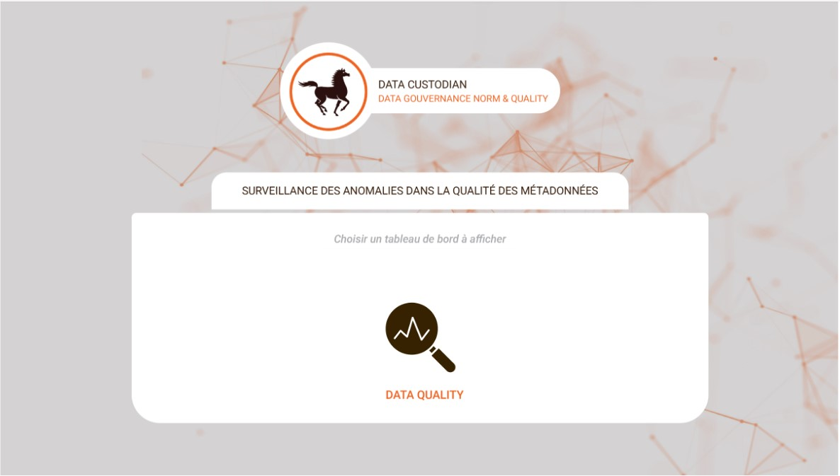
I
II
III
IV
Réalisation
V
ETL Template
Orchestration des worfklows
Log Insights
Tableau de bord
Portail web
Résumé
Chatbot
Détection des anomalies
Cliquer ici pour returner au page d’accueil
KPIs
Filtres
Cliquer ici pour accéder au tableau de bord

Slide 30
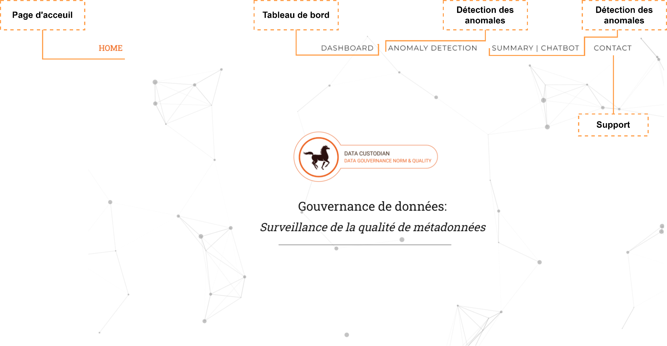
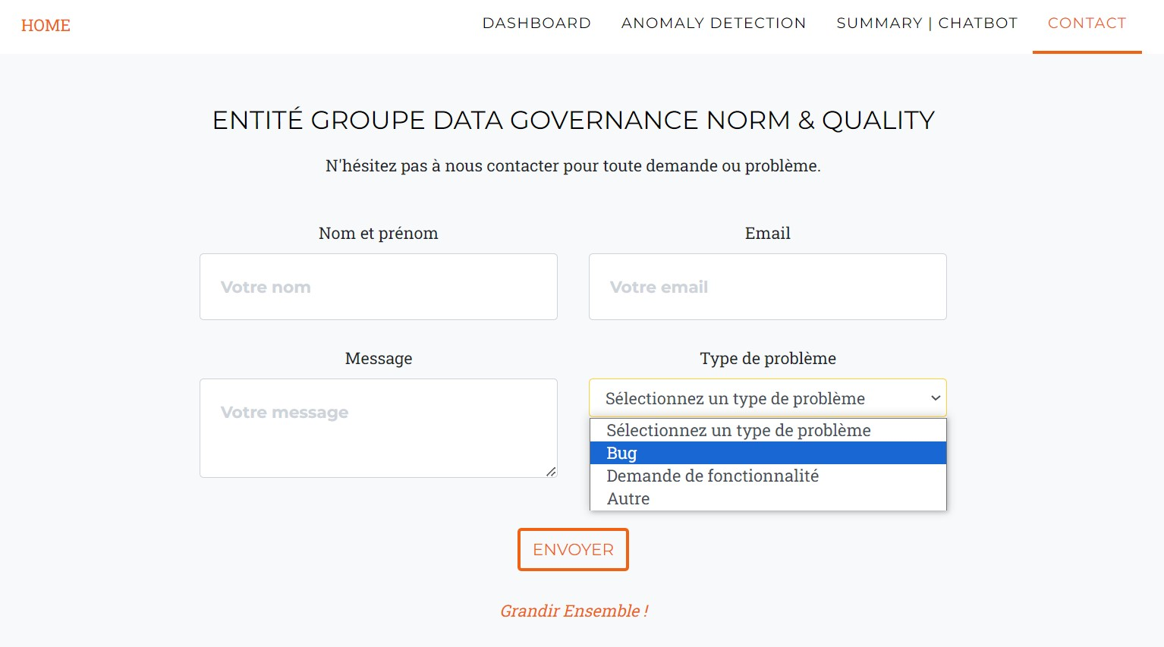
I
II
III
IV
Réalisation
V
ETL Template
Orchestration des worfklows
Log Insights
Tableau de bord
Portail web
Résumé
Chatbot
Détection des anomalies
Page d’accueil
Page de support

Slide 31
I
II
III
IV
V
Conclusion
Conclusion
Perspectives
La réalisation de ce projet de fin d'études a permis de développer une solution automatisée pour la gestion des métadonnées au sein du groupe BCP, en se focalisant sur :
L'amélioration de l'ingestion, de la qualité et de la surveillance des métadonnées.
La mise en place de processus automatisés en utilisant Apache NiFi et des scripts Python, orchestrés par Apache Airflow.
L'emploi des LLMs pour résumer le contenu des logs et de détecter les anomalies.
Chatbot interactive pour plus d’insights.
Tableau de bord pour la surveillance de la qualité de métadonnées et s’inscrire dans l’amélioration continue.
Portail web pour faciliter la navigation entre les services développer.

Slide 32
I
II
III
IV
V
Conclusion
Conclusion
Perspectives
Le chantier est loin d’être cloturé, plusieurs amelioration peuvent être introduites pour raffiner le système, ça comprend:
L’implémentation d’une couche de sécurité et de contrôle d’accès en introduisant Apache Knox et Apache Ranger.
Ajouter le support des données non structurées.
Stocker les fichiers Logs dans une base de données pour garder la notion d’évolution et fonction de temps pour les tableaux de bords et modèles LLMs.

Slide 33
Université Mohammed V - RABAT
École Nationale Supérieure d'Informatique et d'Analyse des Systèmes
Projet de fin d'étude pour l'obtention du diplôme d'ingénieur d'État en informatique
Option : Business Intelligence & Analytics
Réalisé par: EL MAADOUDI Mohamed
Gouvernance de données :
Automatisation du pipeline de métadonnées
Soutenu le 10 juillet 2024
Les membres de jury :
Supervisé par :
Pr. DAADAOUI Latifa ( ENSIAS ) | Examinatrice
Mme. MEJBAR Samira ( BCP ) | Encadrante externe
Pr. Ouhejjou Omar ( ENSIAS ) | Président
Pr. KERZAZI Noureddine ( ENSIAS ) | Encadrant interne

